Slide 1
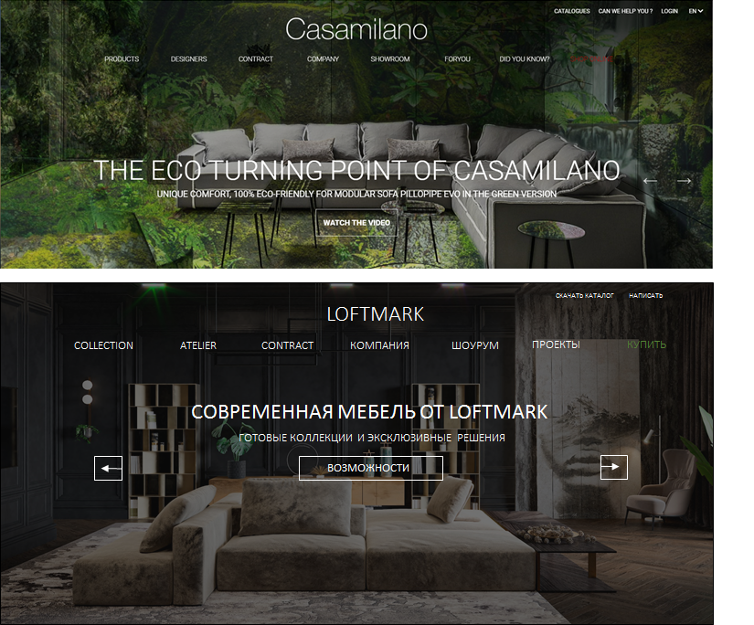

Slide 2
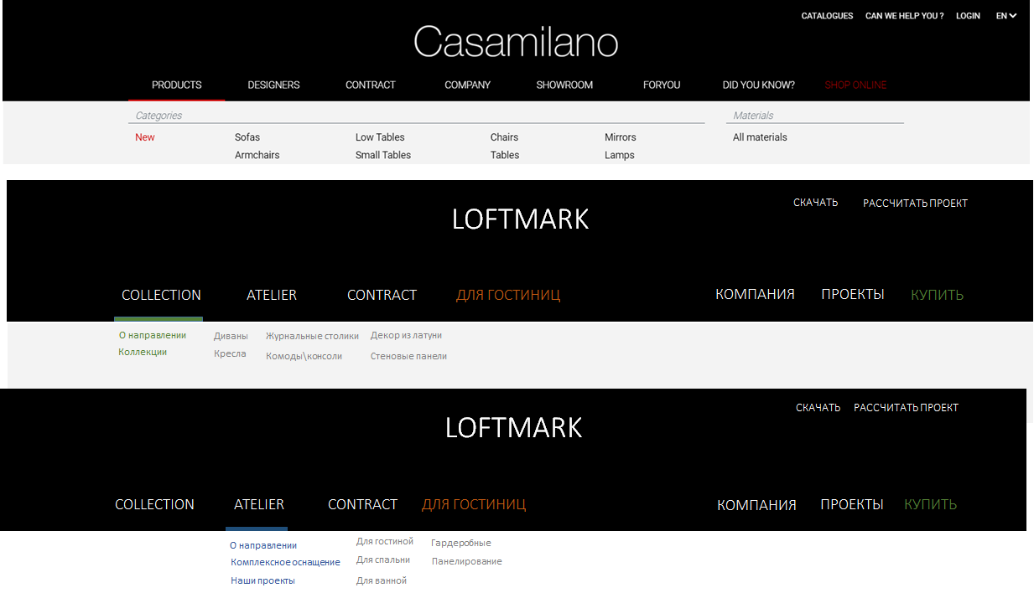

Slide 3

О направлении
Коллекции
Для баров и ресторанов
Проекты
Для гостиниц
Для офисов
О компании
Переход на страницу “коллекции”
Направления работы
Шоурум
Стр. “наши проекты”

Slide 4
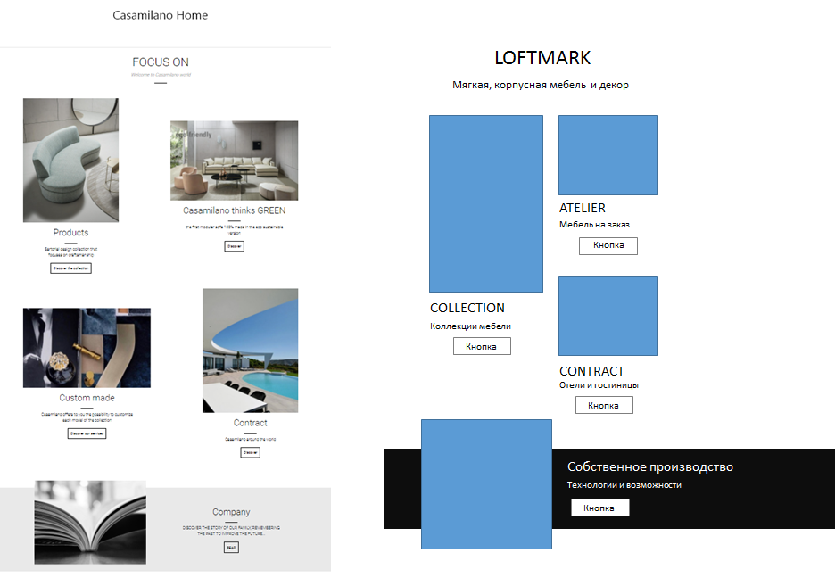
Главная страница

Slide 5
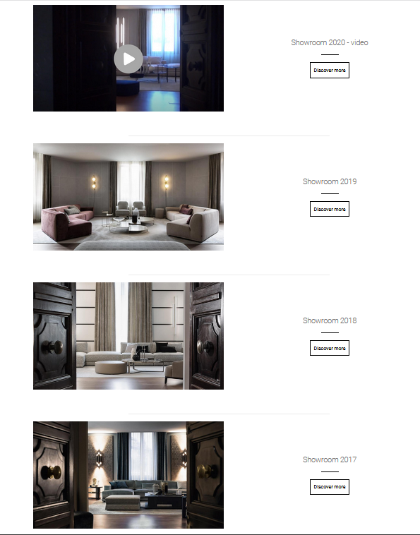
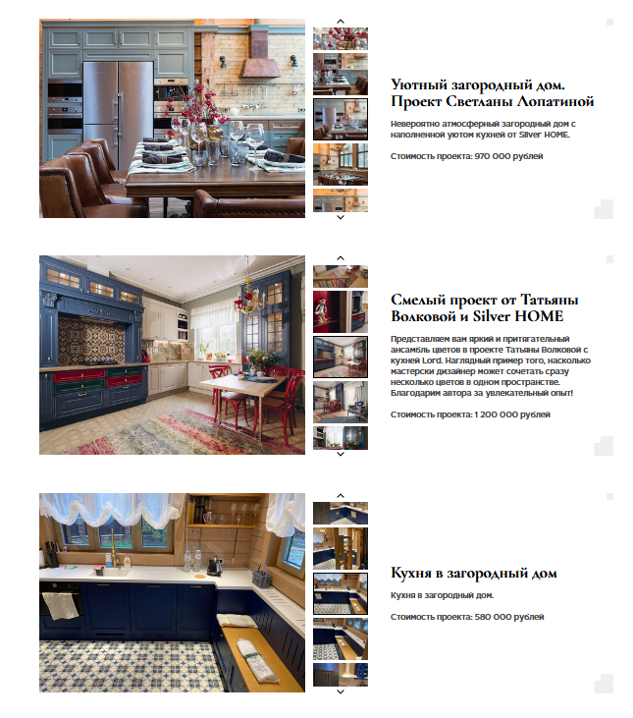
Название проекта
Варианты раздела «проекты»
подробнее
подробнее

Slide 6
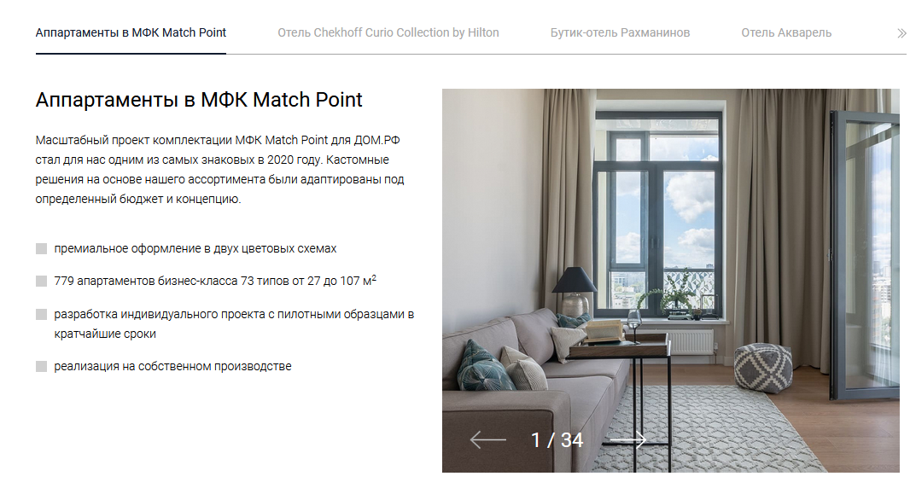
Внутренняя страница каждого проекта
Эта картинка не листится. Идет как обложка.
Описательная часть в
свободной форме.
Разделы для заполнения.
Изделия:
Материалы:
Дизайнер:
Год:
Это галерея. Стрелки вперед и назад.

Slide 7
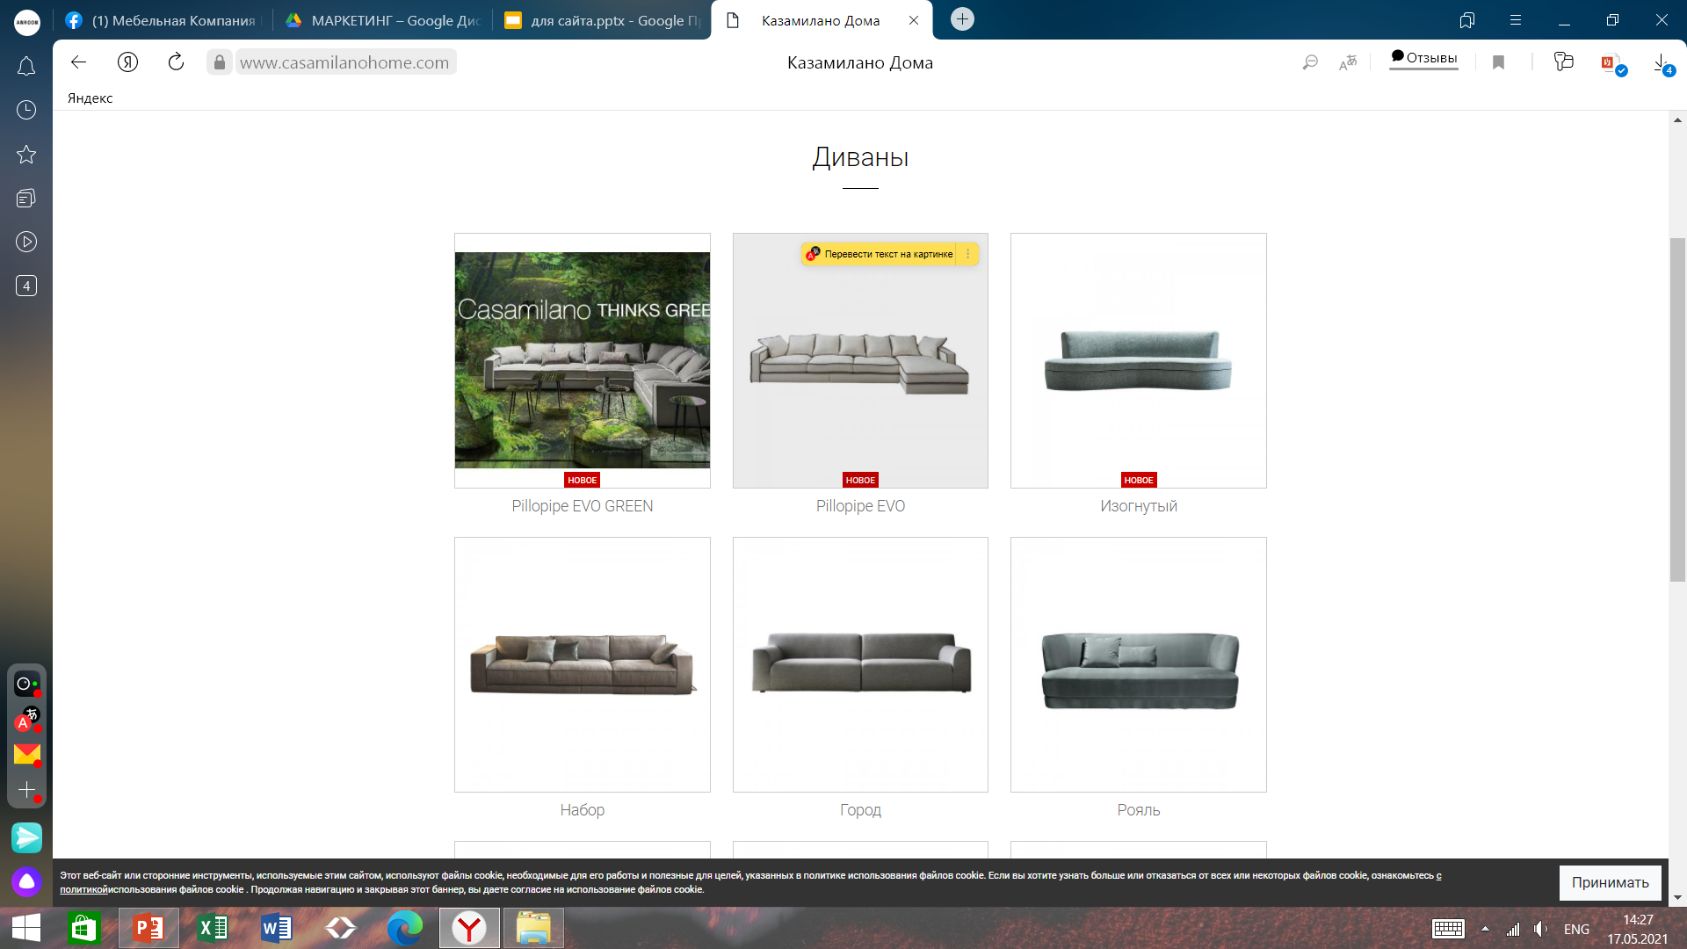
Каталог (общий в одноименной вкладке)
Иконок в ряд может быть больше.
С возможностью добавлять карточки.
ДИВАНЫ И КРЕСЛА
Название
Название
Название
СТОЛИКИ
Название
Название
Название
КОМОДЫ И КОНСОЛИ
Название
Название
Название

Slide 8
Раздел “диваны” во вкладке “collection”
ДИВАНЫ И КРЕСЛА
Диваны LOFTMARK представлены в различных конфигурациях и размерах. Имеют несколько вариантов обивки. Подойдут для гостиных, гостевых комнат и общественных пространств.
Название
Название
Название
Название
Название
Название

Slide 9
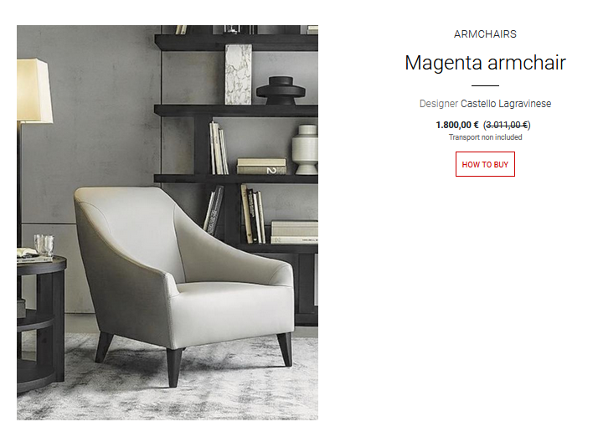
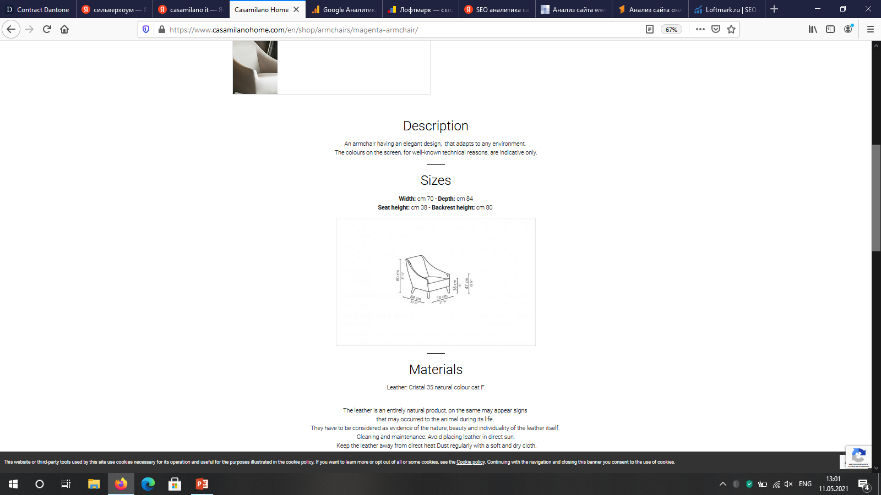
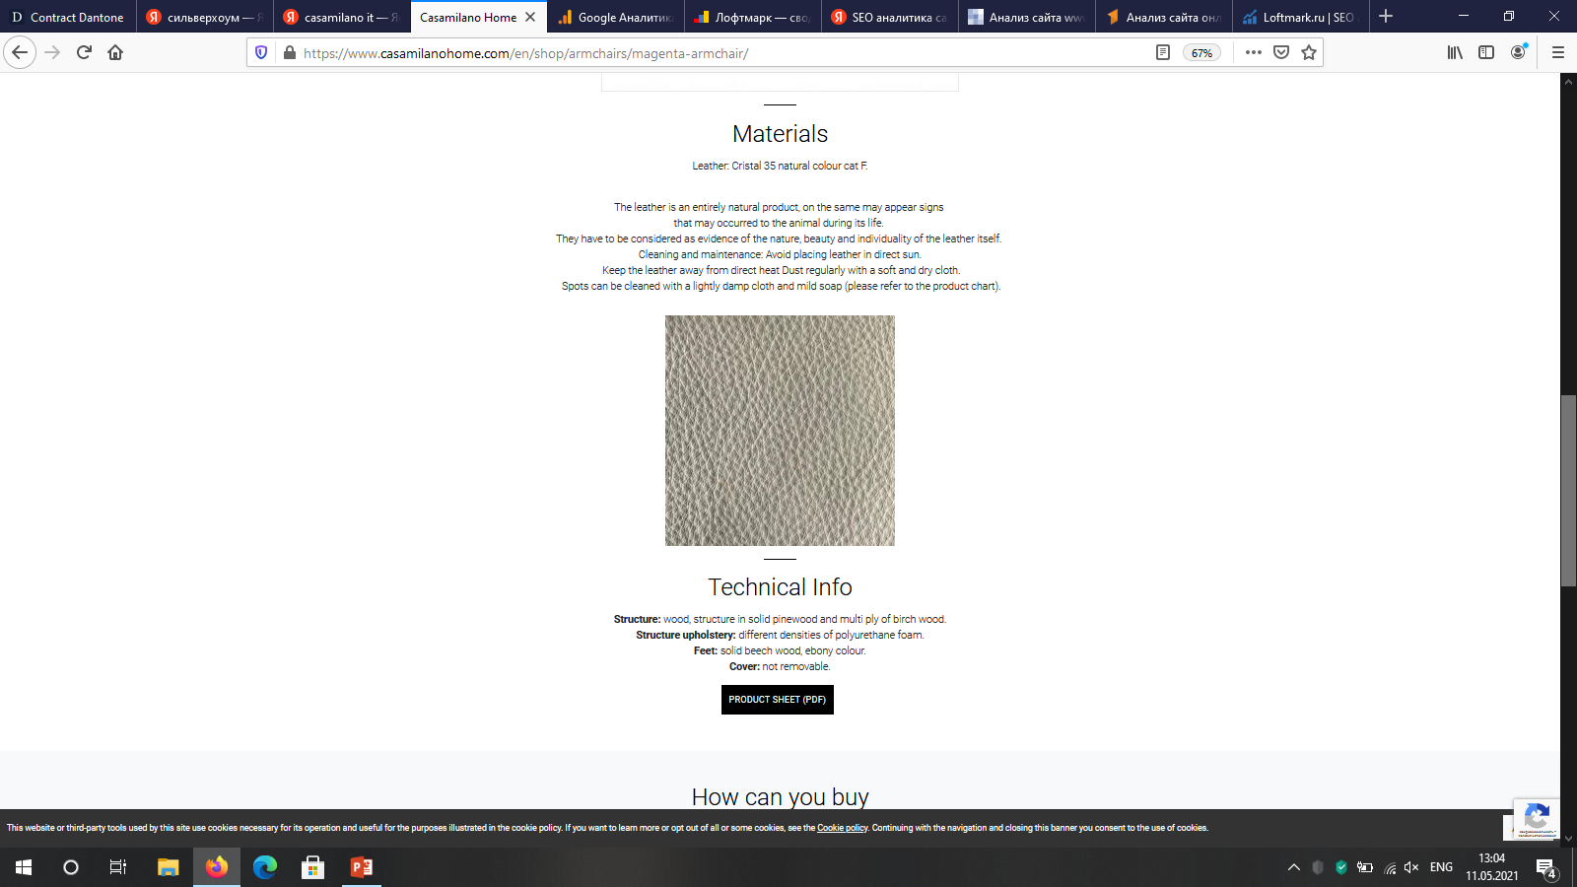
Текст - описание товара
Доп фото
Материал обивки
Материал опор
Купить
Свой дизайн
Получить 3D

Slide 10
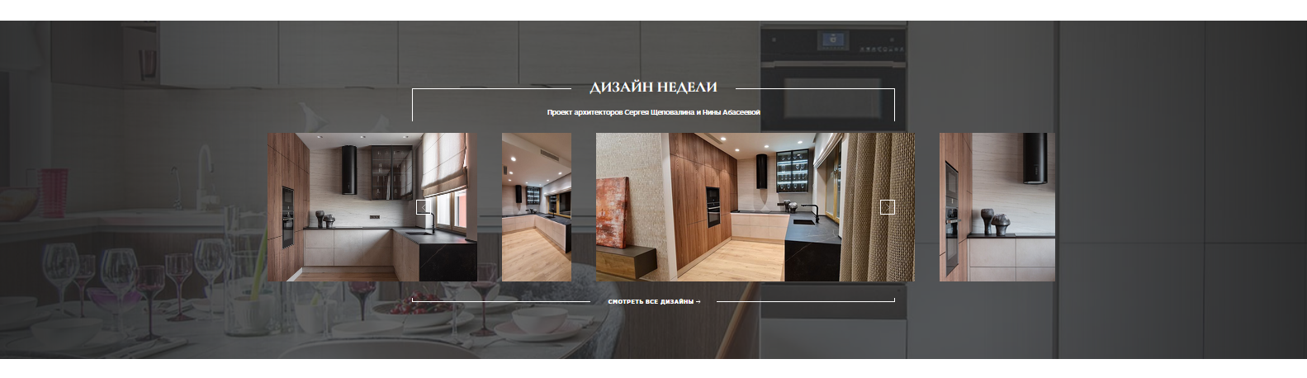

Slide 11
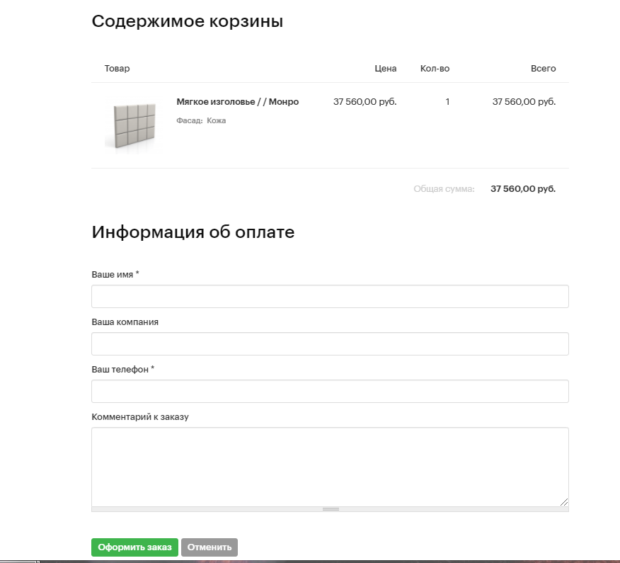
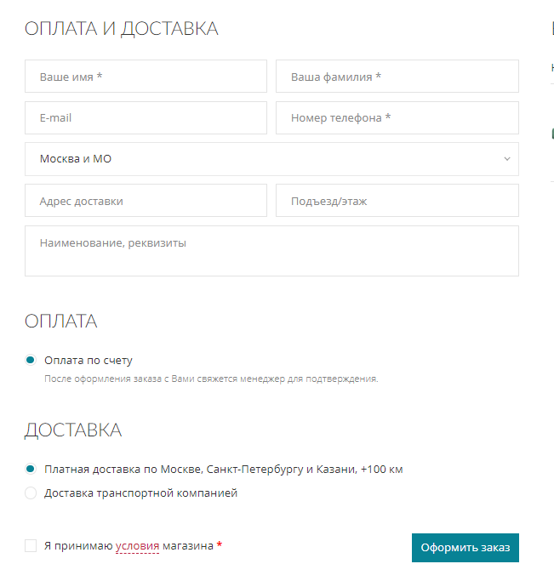
Корзина. Оформление заказа.
Оставляем!
Меняем на вариант слева!

Slide 12
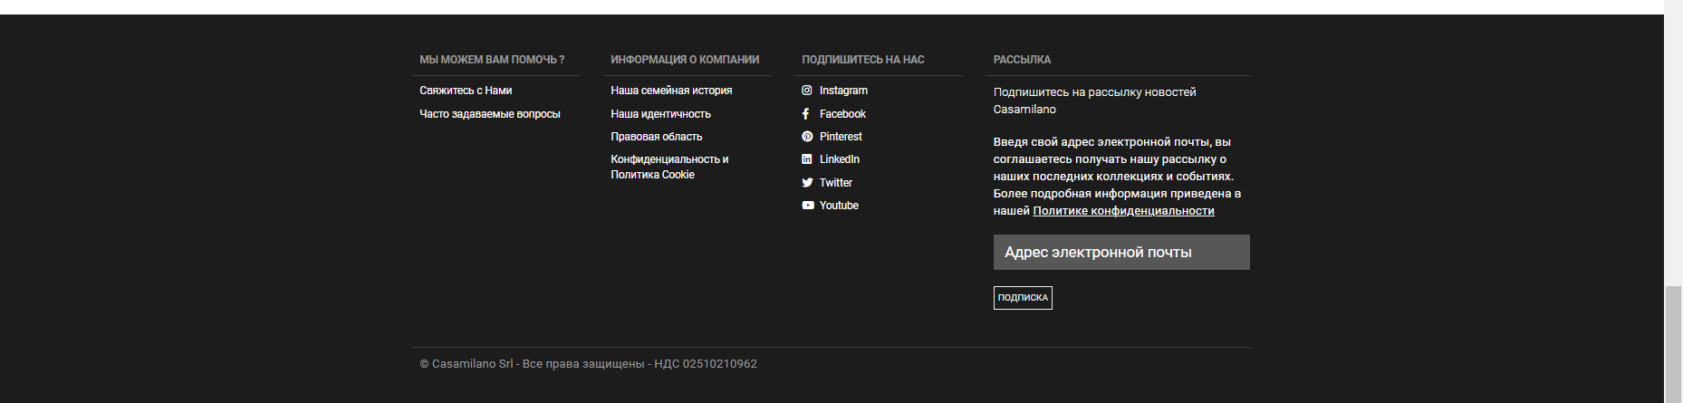
Футер.
Разделы такие же(вместо “рассылка” - “Получить материалы”)
В первом разделе наполнение оставляем
Во втором буду менять
Третий оставляем (наши соцсети)

